Slide 1



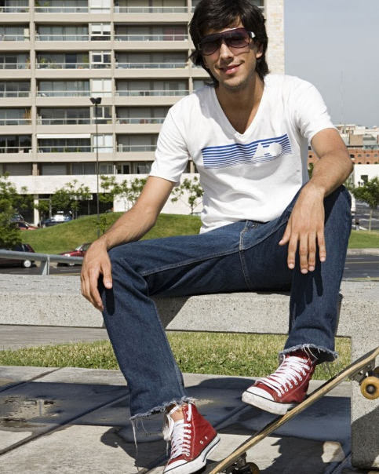
Ο ΠΕΤΡΟΣ
κλείνει τα 21!
ΕΛΑΤΕ ΣΤΟ ΠΑΡΤΥ ΜΑΣ!
Σάββατο, 23 Απριλίου @ 4:00 μμ
Φιλήμονος 762, Αθήνα 47100
Απάντηση στην πρόσκληση στο 425.555.0150
Ο ΠΕΤΡΟΣ
κλείνει τα 21!
ΕΛΑΤΕ ΣΤΟ ΠΑΡΤΥ ΜΑΣ!
Σάββατο, 23 Απριλίου @ 4:00 μμ
Φιλήμονος 762, Αθήνα 47100
Απάντηση στην πρόσκληση στο 425.555.0150
Notes:
Για να κάνετε αλλαγές σε αυτή την πρόσκληση, αντικαταστήστε το παράδειγμα περιεχομένου με το δικό σας κείμενο. Εάν προτιμάτε να αρχίσετε από μια καθαρή επιφάνεια, πατήστε το κουμπί "Νέα διαφάνεια" στην Κεντρική καρτέλα για να εισαγάγετε μια νέα σελίδα προσκλήσεων. Στη συνέχεια, πληκτρολογήστε το κείμενο και τις εικόνες σας στα κενά πλαίσια κράτησης θέσης.

